Slide 1

Test-Driven Development - SangHyeon.Kim

Slide 2
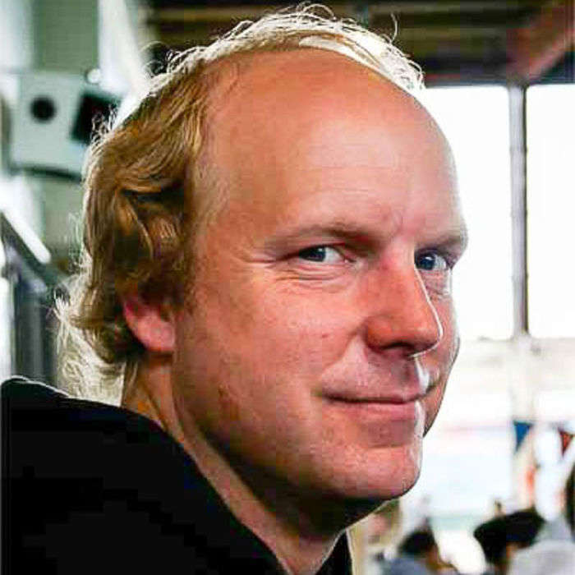
테스트 주도 개발 (Test-driven development, TDD)
매우 짧은 개발 사이클을 반복하는 소프트웨어 개발 프로세스 중 하나이다. (위키피디아)
켄트 백은 이 기법을 개발했거나 '재발견'
켄트 백

Slide 3
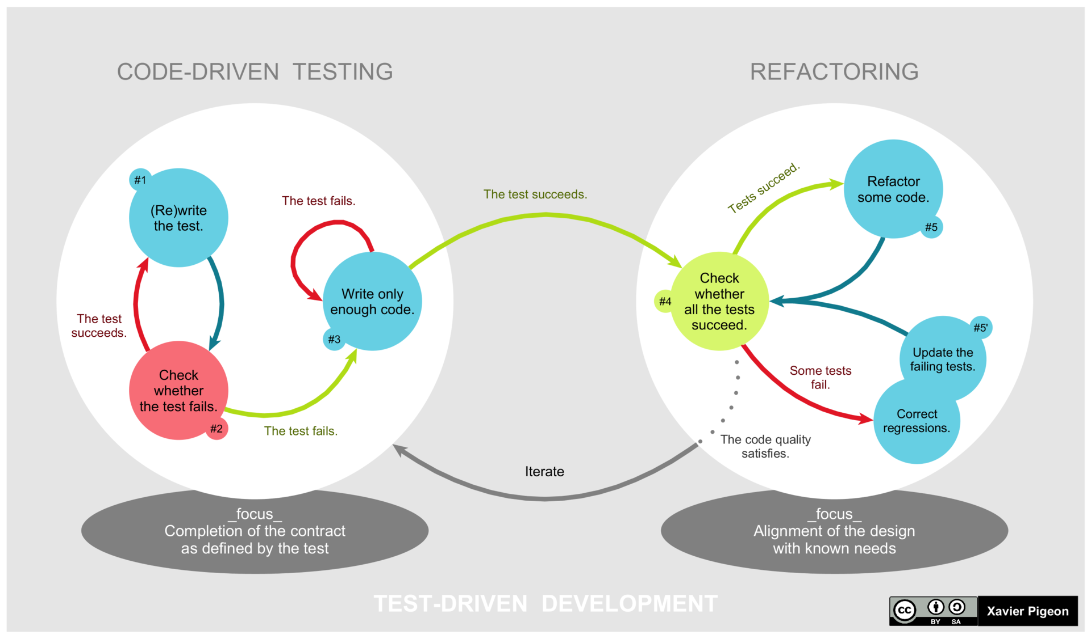
매우 짧은 엔지니어링 주기

Slide 4
RED
실패하는 테스트 작성
GREEN
- 테스트 성공 - 가장 빠른 최소한의 코딩
REFACTOR
코드 베이스 개선
테스트 성공 유지

Slide 5
‘TDD는 불안함을 지루함으로 바꾸는 마술이야`

Slide 6
불안함을
지루함으로

Slide 7
장점
불안함을 없앨 수 있다.
누구보다 더 빠른 Realtime 피드백을 받을 수 있다.
오버 엔지니어링을 피할 수 있다. (오버 엔지니어링: 문제를 해결하는 것보다 과한 엔지니어링 = 지금 풀어야하는 작업보다, 자기에게 흥미 있는 작업을 한다.)

Slide 8
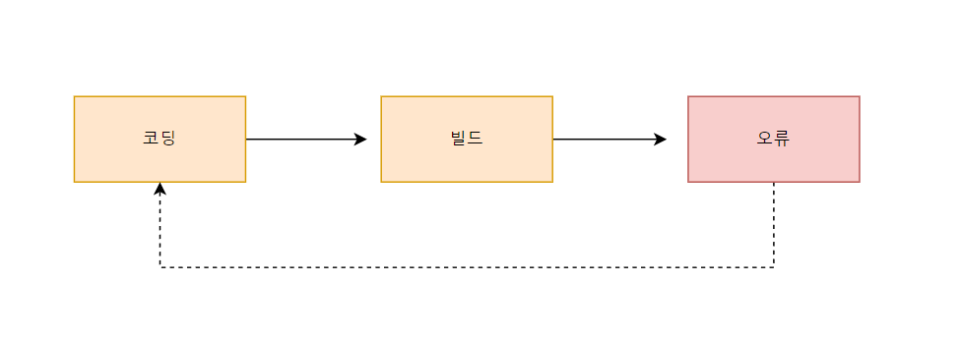
컴파일러의 피드백

Slide 9
TDD ?
런타임 피드백

Slide 10
라이브 TDD

Slide 11
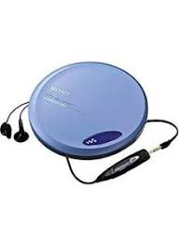
풀이해야 할 문제 (이슈)
CD Player

Slide 12
이슈 해결 흐름
문제 이해
작업 스케치
Task 쪼개기
작업
With TDD

Slide 13
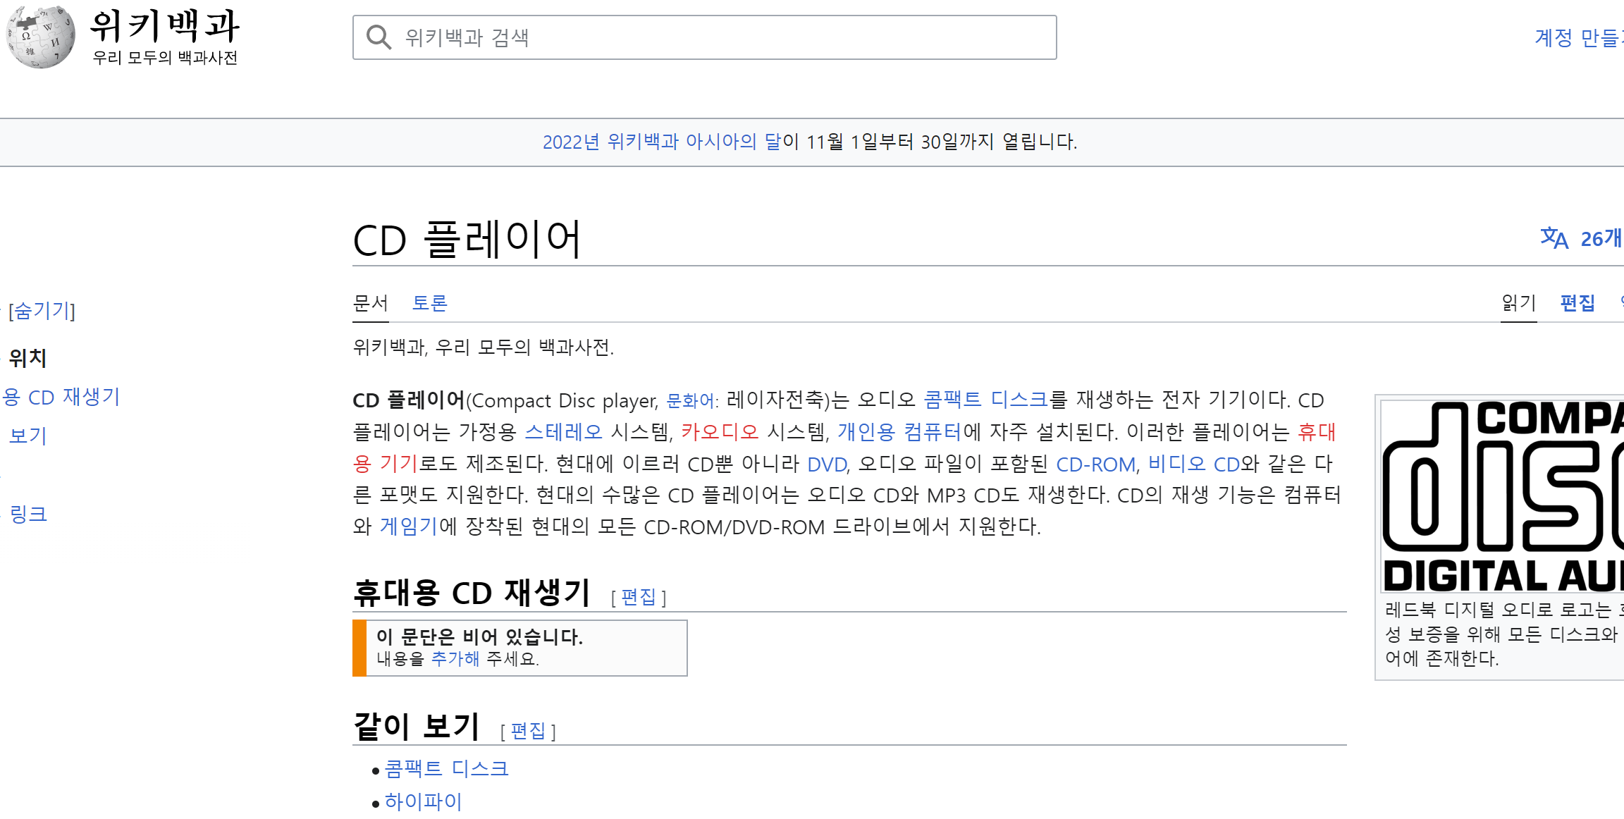
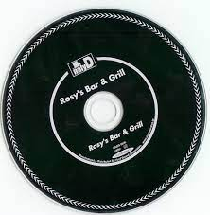
문제 이해
Notes:
https://ko.wikipedia.org/wiki/CD_%ED%94%8C%EB%A0%88%EC%9D%B4%EC%96%B4
- https://youtu.be/b5hCZ3Y4xpQ

Slide 14
작업 스케치

Slide 15
Task 쪼개기

Slide 16
작업

